Slide 1
Studenti sulla scena in lingua
“Mein Feiner Lehrer”
Classi 1Al – 1Bl A.S. 2017-2018

Slide 2
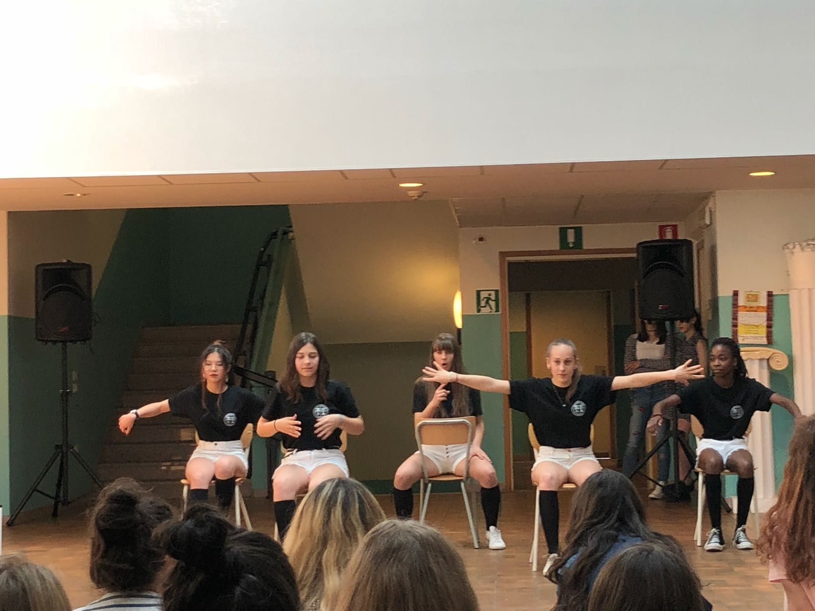

Slide 3
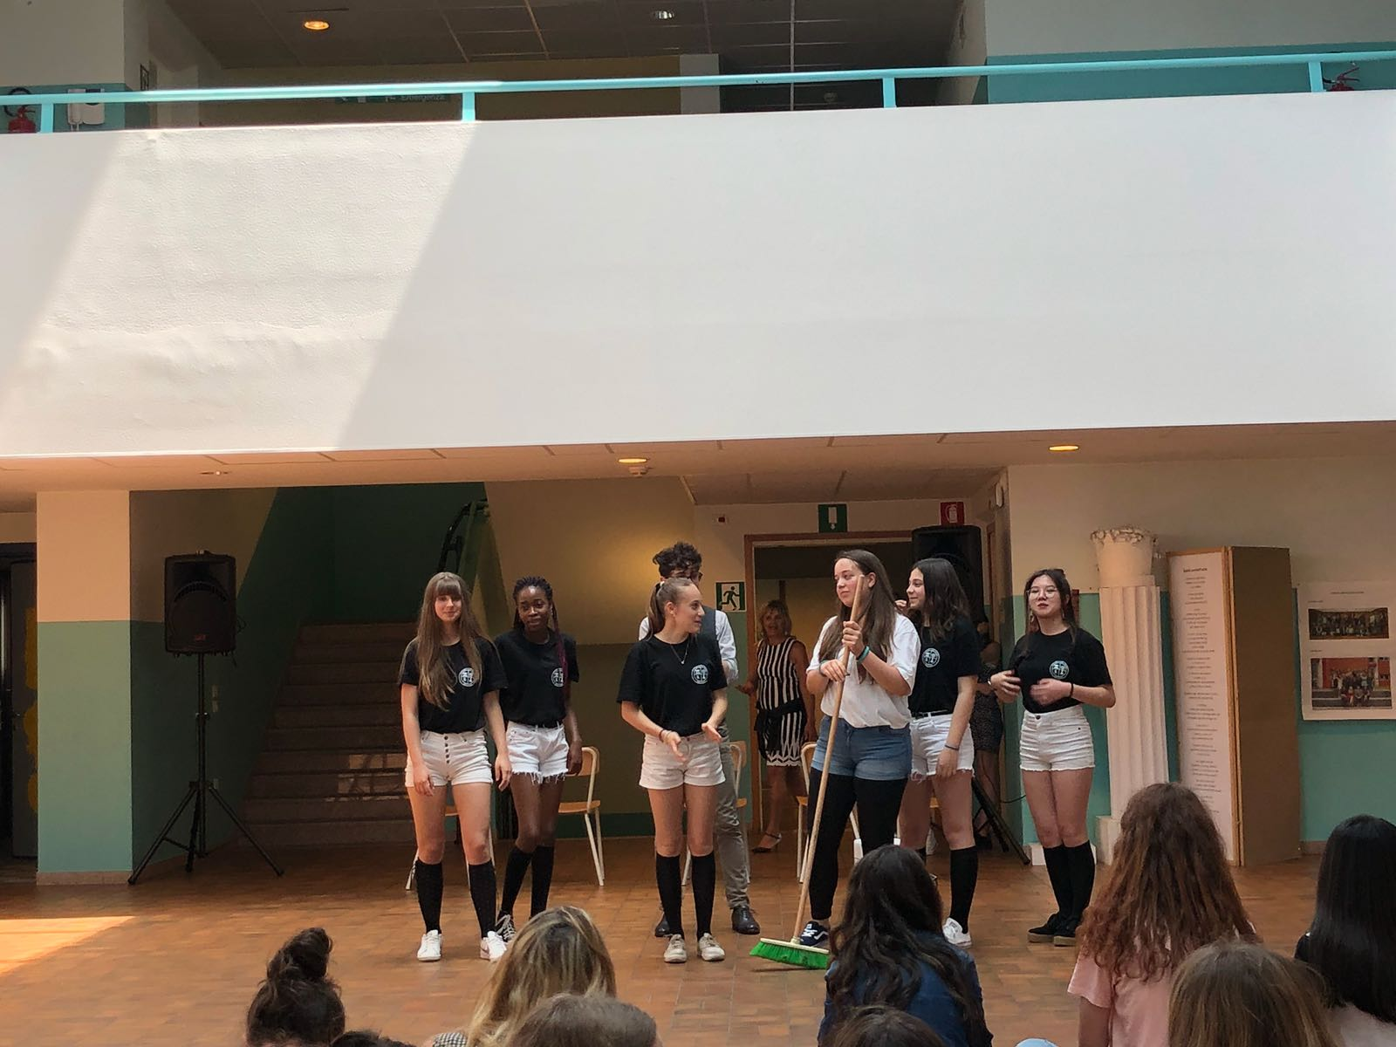

Slide 4
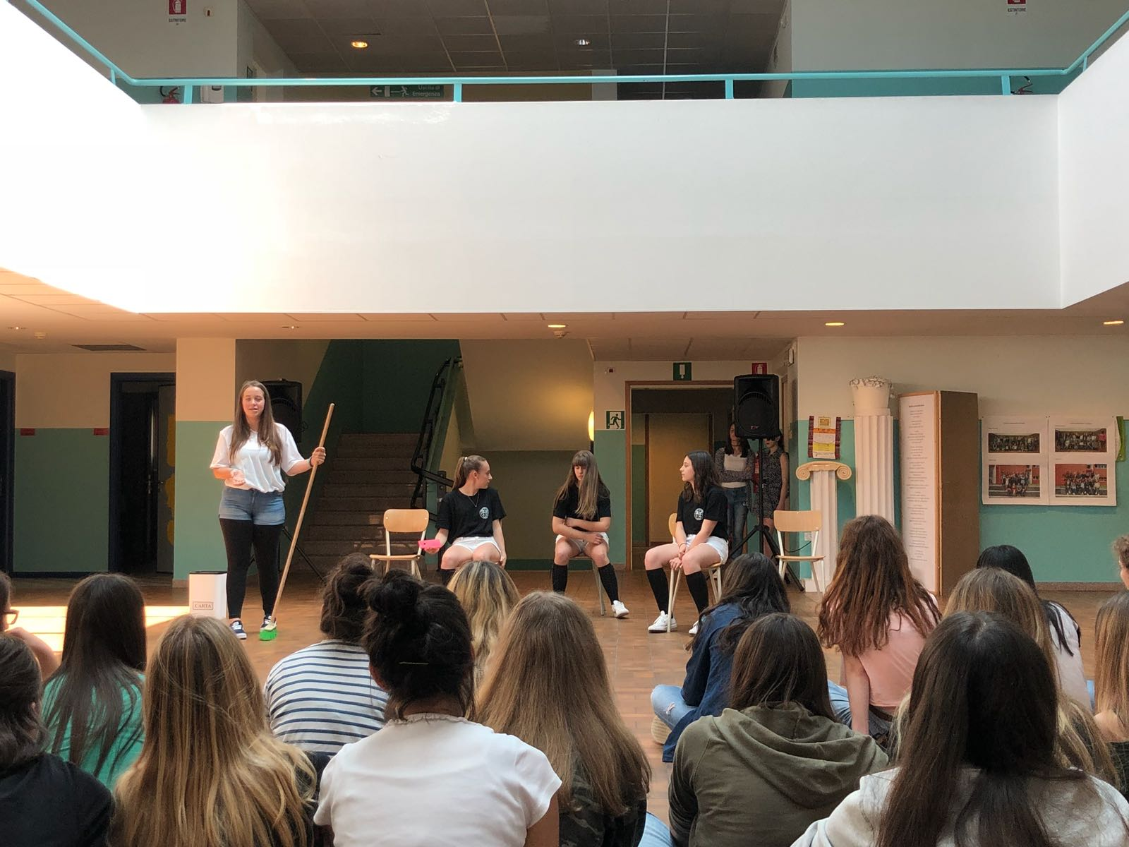

Slide 5
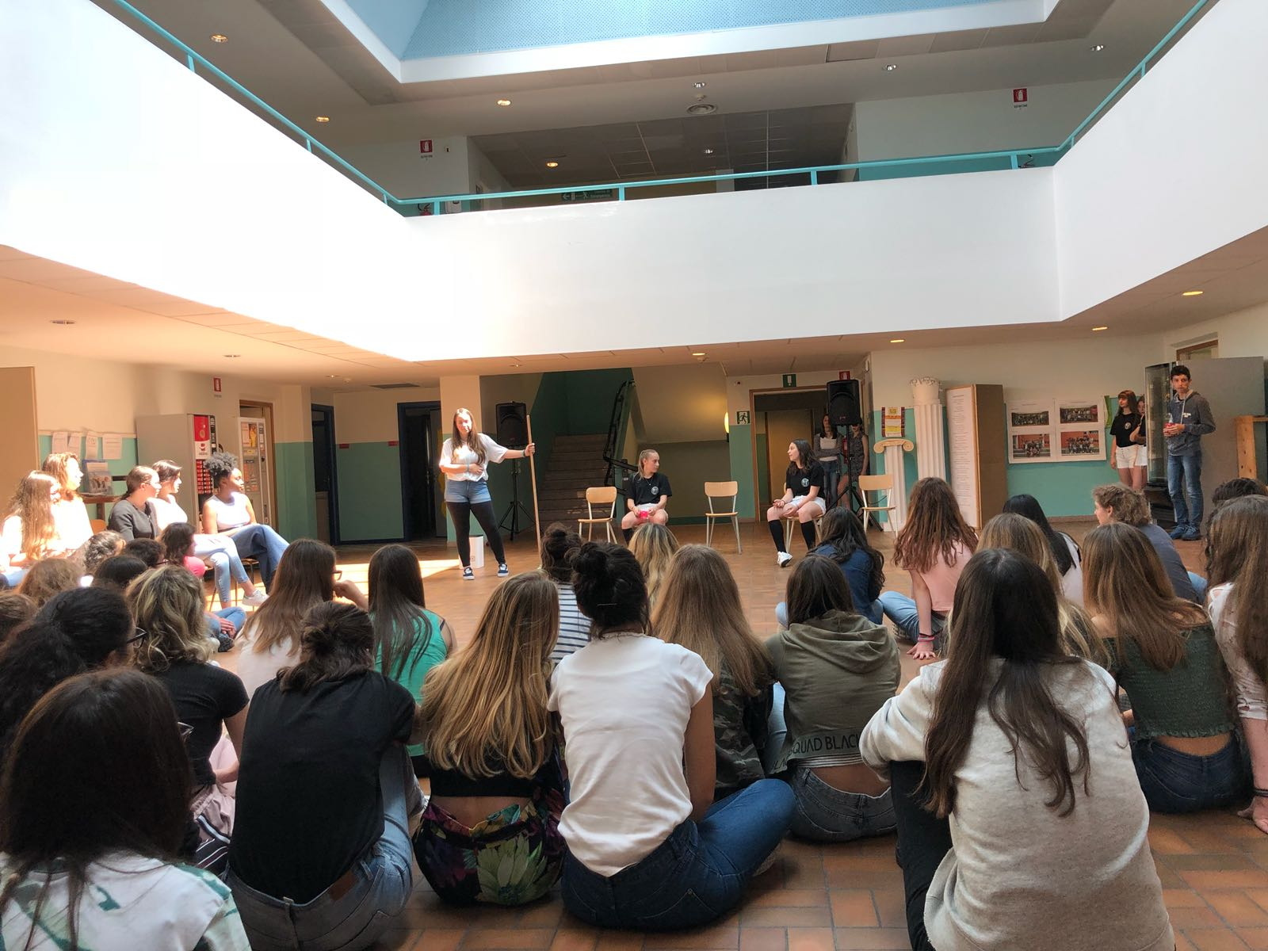

Slide 6
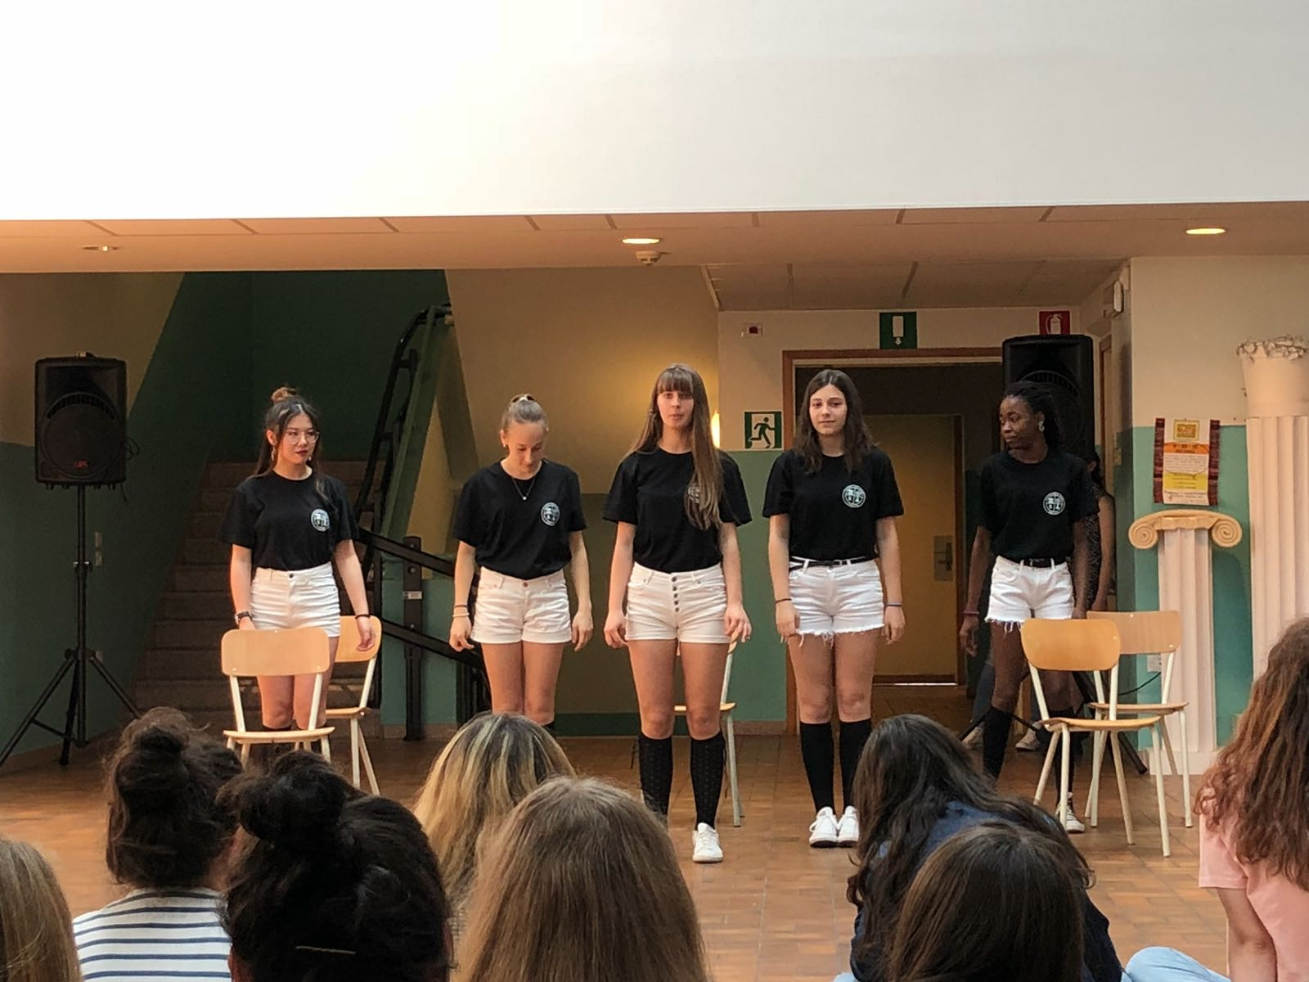

Slide 7


